Slide 1
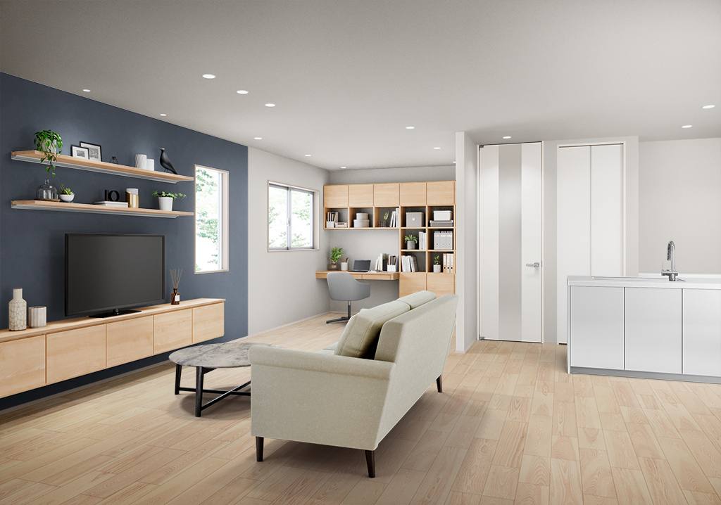
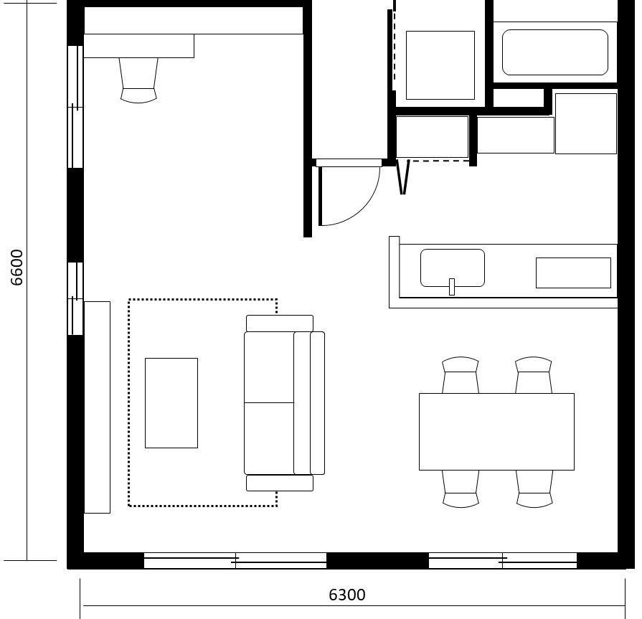
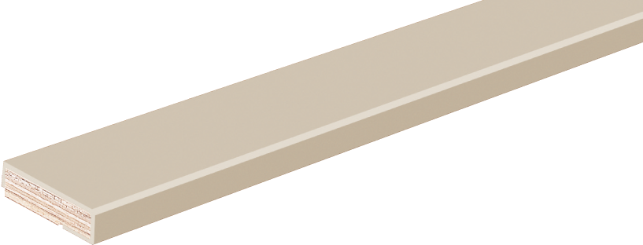
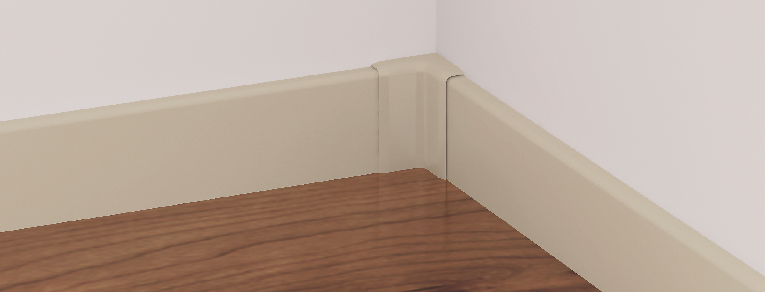
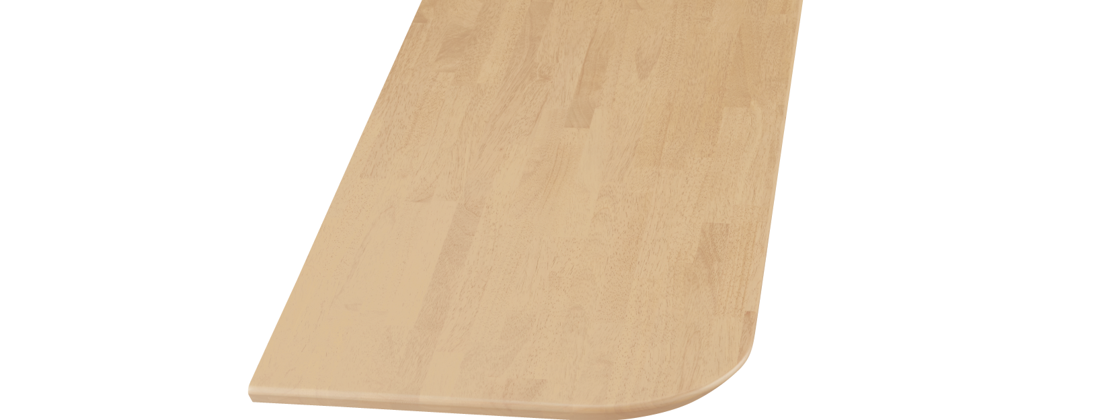
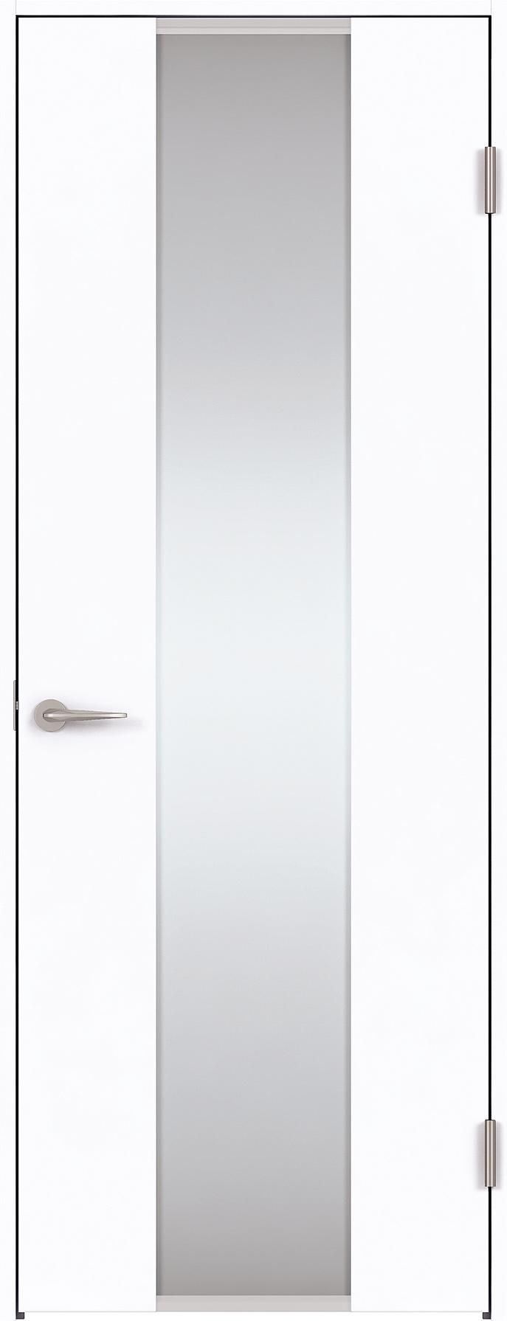
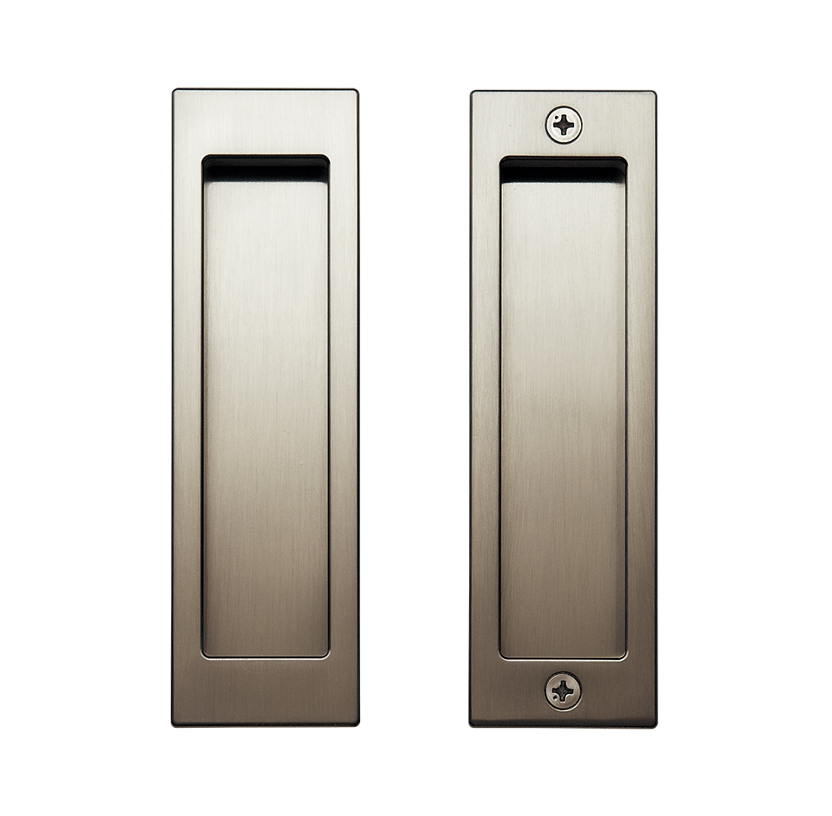
WELLBEING - MODERN
W-MO-01
造作部材 窓枠固定型
造作部材 スマート幅木
パールグレー柄
パールグレー柄
しっくいホワイト柄
インテリアカウンター
内装ドア
収納用建具 折れ戸
LDK
洋室
洗面
LD型
PA型
DC型
ハンドル（A3型）
メープル色
サテンシルバー色（メッキ）
角型引手（C1型）
床材
ベリティスフロアーW クラフト
サテンシルバー色（メッキ）
PH型（取っ手レスタイプ）
ナチュラルグレー色
半透明樹脂板
半透明樹脂板
しっくいホワイト柄
イラストはイメージ図になります。また、印刷物と実物では色柄が異なりますので、現物の商品サンプルなどでお確かめください。

